Slide 1




АРХИПЕЛАГ 20.35:
Название проекта
Годограф

Slide 2
АКТУАЛЬНОСТЬ ПРОЕКТА
у нефтегазодобывающих компаний существует обязанность уточнять геологическую модель под угрозой потери лицензии

Slide 3
ПРОБЛЕМА
морально устаревшее программное обеспечение (ПО) зарубежных компаний на рынке
стоимость высокая
эффективность невысока
поглощение времени
застой поступления и обмена данными

Slide 4
РЕШЕНИЕ
предлагаем разработать Программный инструментарий интерпретации данных для уточнения геологической модели месторождения в целях повышения эффективности использования недр с использованием авторского обучающего алгоритма для развертывания нейросети

Slide 5
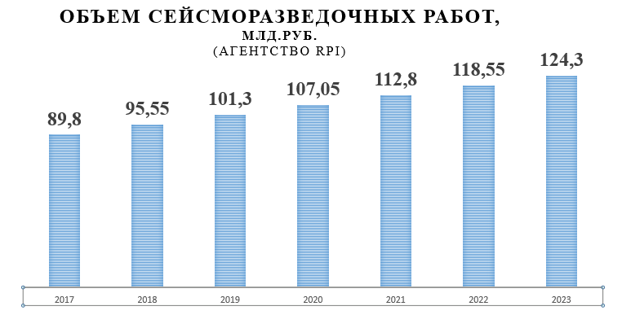
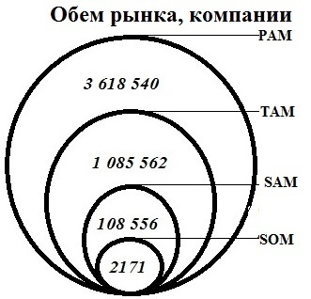
РЫНОК
Геологоразведочные работы (ГГР)
количество нефтесервисных компаний в РФ 3 618 540
выполняющие ГГР примерно 30% = 1 085 562
сейсмические работы 10% = 108 556
количество потенциальных пользователей 108 556
зарплата специалиста = 30 000 руб.
предполагаемый Объем рынка РФ 108 556 * 30 000 = 3 256 680 000 руб.
Рост
Уровень конкуренции 100% зарубежное ПО

Slide 6
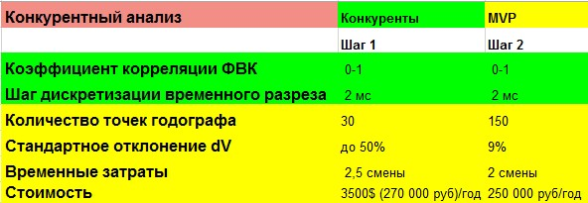
Конкурентный анализ

Slide 7
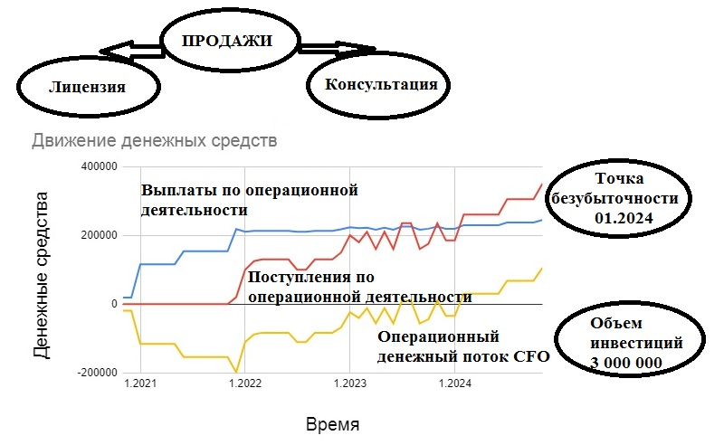
БИЗНЕС МОДЕЛЬ

Slide 8
ТЕКУЩИЕ РЕЗУЛЬТАТЫ
Патент на изобретение
Опробование способа привязки в ручном варианте в течение порядка 10 лет
просчитанная бизнес-модель
анализ конкурентов
минимально необходимая команда и понимание MVP

Slide 9
КОМАНДА
- руководитель проекта
сейсмик-интерпретатор, стаж работы 16 лет;
мастер делового бизнес-администрирования ( MBA)
- разработчик ПО
многолетний опыт разработки ПО

Slide 10
Планы развития
Поиск деловых партнеров по компетенции (программист, маркетолог)
Регистрация интеллектуальной собственности
Выход на точку безубыточности - 01.2024
Увеличение объема продаж
Привлечь инвестиции - 3 000 000 руб. для создания рабочего прототипа

Slide 11
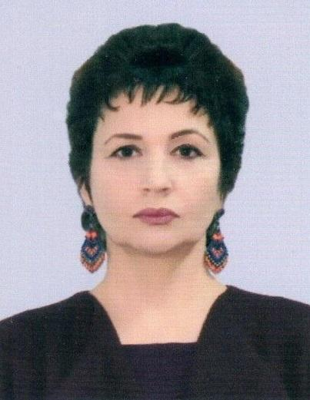
Контакты
Шолохова Светлана
Викторовна
shosvetlana@yandex.ru
+79129243480
https://pt.2035.university/project/index?search=Годограф&sort=-ratingAverage
11

